Slide 1
МДОУ «Детский сад № 93»
«Прогулка - идеальное время для разговора с ребенком о его безопасности»
Автор: Макарова Людмила Николаевна,
воспитатель МДОУ «Детский сад №93 корпус 2» г. Саранск.

Slide 2
Формы работы с детьми по формированию навыков безопасного поведения во время прогулки:
вступительная беседа
индивидуальная работа
дидактические игры
подвижные игры
целевые прогулки
экскурсии за территорию детского сада

Slide 3
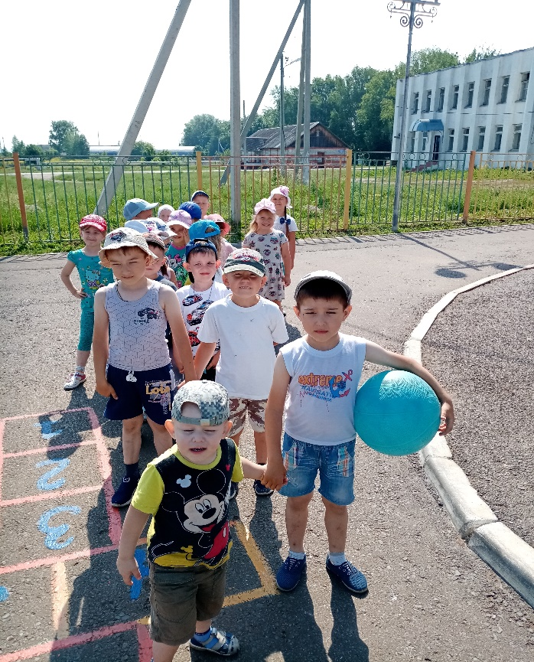
Перед выходом на прогулку вспомните о правилах поведения на участке детского сада.
В первую очередь, с детьми проводится вступительная беседа на тему: «Правила поведения на участке д/ сада во время прогулки в разное время года», в ходе которой дети учатся соблюдать правила безопасного поведения на участке д/с. Они должны знать границы своего участка, им напоминается об опасностях, которые могут подстерегать их на участке.
1. На участок выходите спокойно вместе с воспитателем.
3. При нахождении грибов, незнакомых предметов не трогайте их, сообщите воспитателю группы ДОУ.
4. Поднимайтесь на горку только по лестнице, на ней не устраивайте игр.
5. Заходить за веранду без разрешения воспитателя детского сада нельзя.
6. Играйте с друзьями дружно, не ссорьтесь, не деритесь.
7. Не берите в руки палки, камни и другие опасные предметы. Будьте - осторожны.

Slide 4
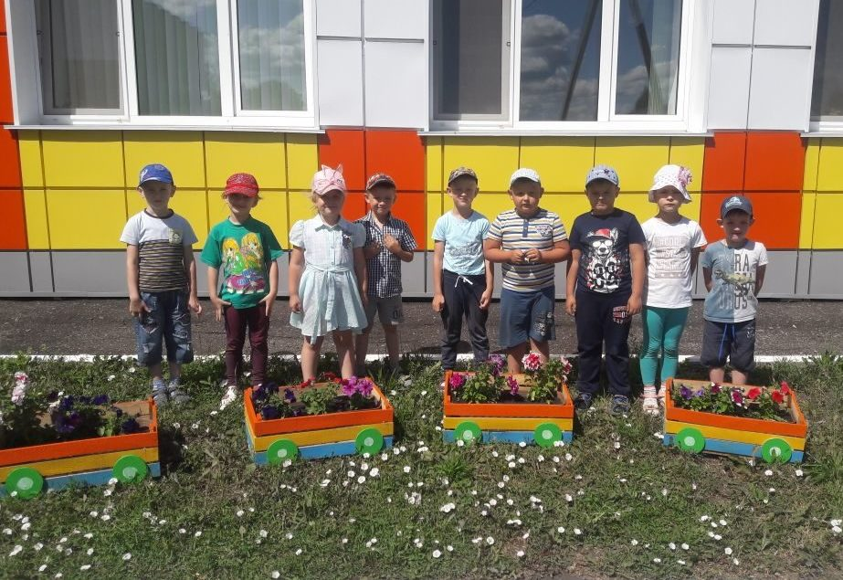
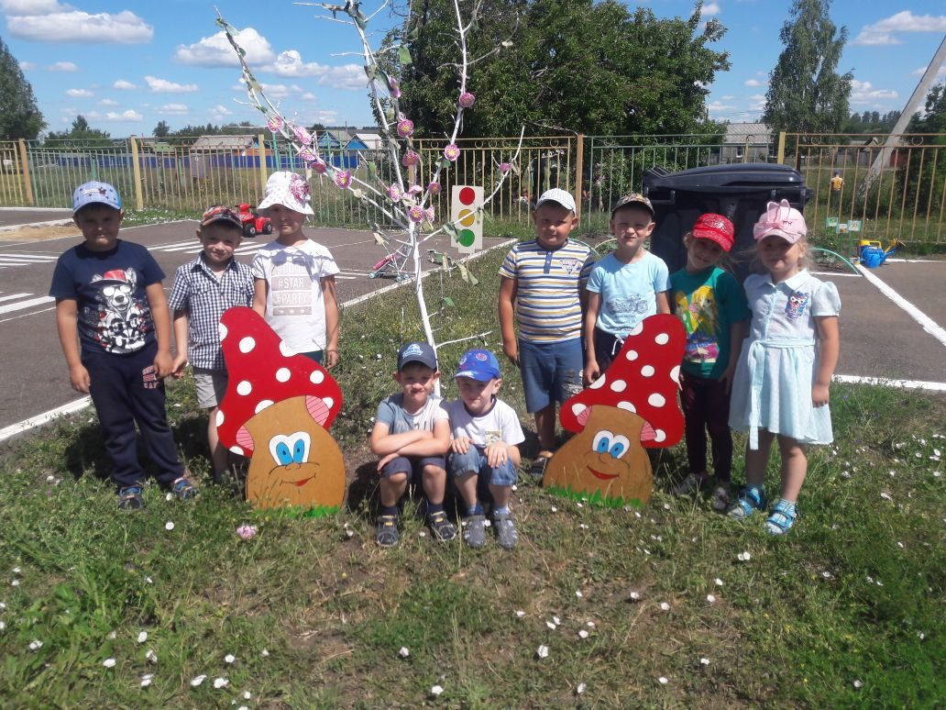
В летний период:
на прогулке надевайте на голову кепку или косынку;
в жаркую погоду играйте в тени (на веранде);
никогда не смотрите прямо на солнце, так как от это у вас может ухудшиться зрение;
пить на прогулке можно только кипяченую воду из своего индивидуального стаканчика;
не ешьте фрукты (яблоко и др.) во время прогулки, так как руки грязные и на них много микробов, которые могут вызвать болезни.

Slide 5
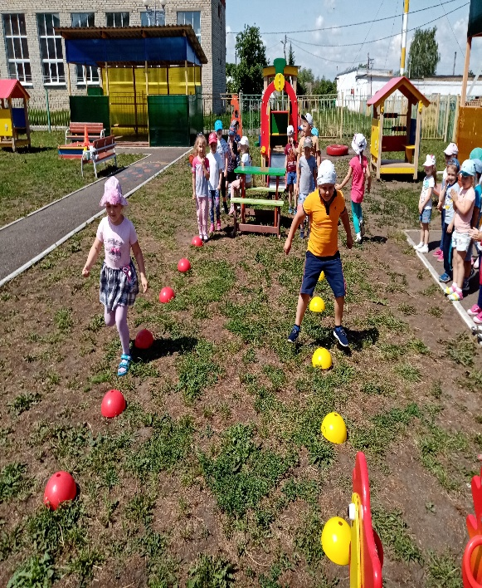
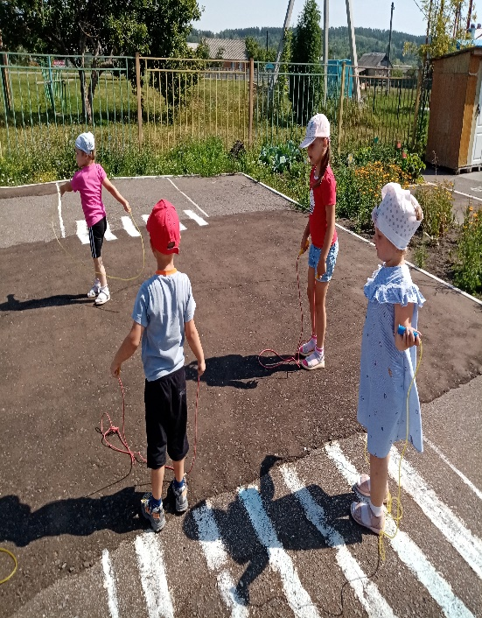
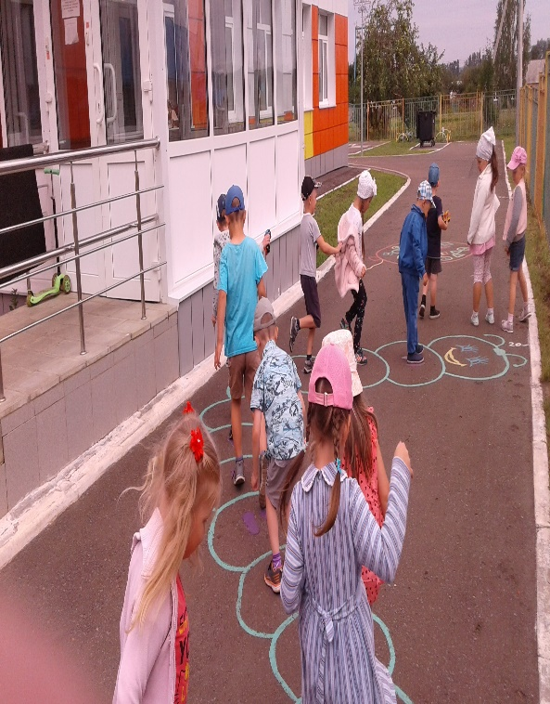
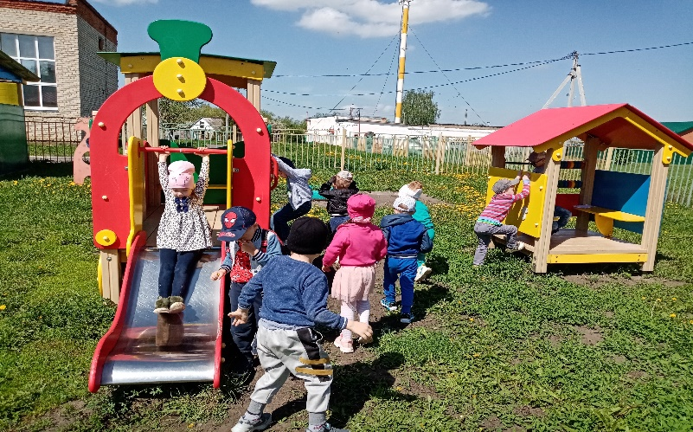
При проведении подвижных игр на площадке:
внимательно выслушайте правила игры;
начните игру по сигналу воспитателя ДОУ;
играйте только в определенном месте;
при метании не цельтесь в товарища;
при метании бросаем и бежим за мячом после сигнала;
во время игр не наталкивайтесь друг на друга.

Slide 6
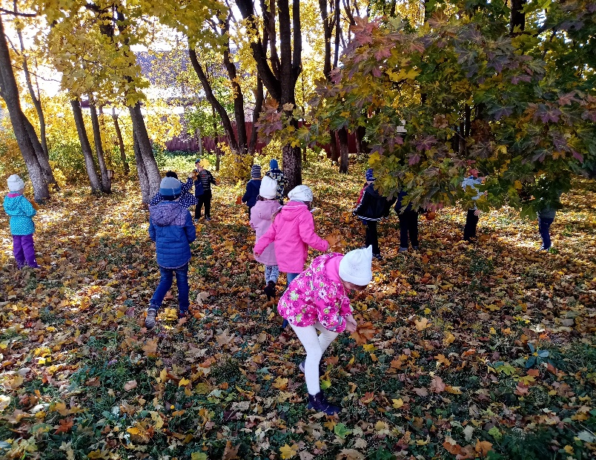
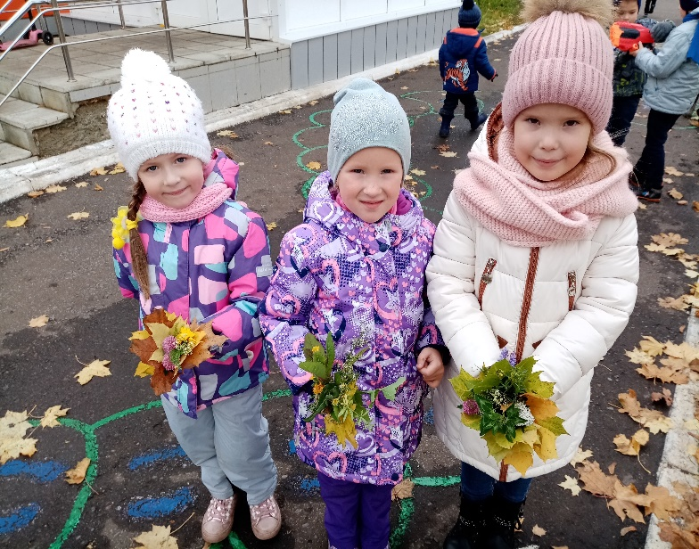
Экскурсия за пределы детского сада

Slide 7
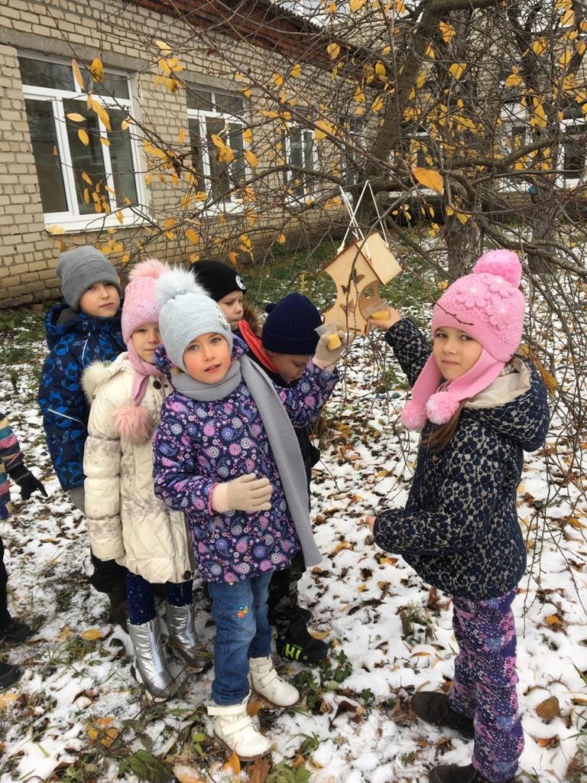
Кормушки для зимующих птиц

Slide 8
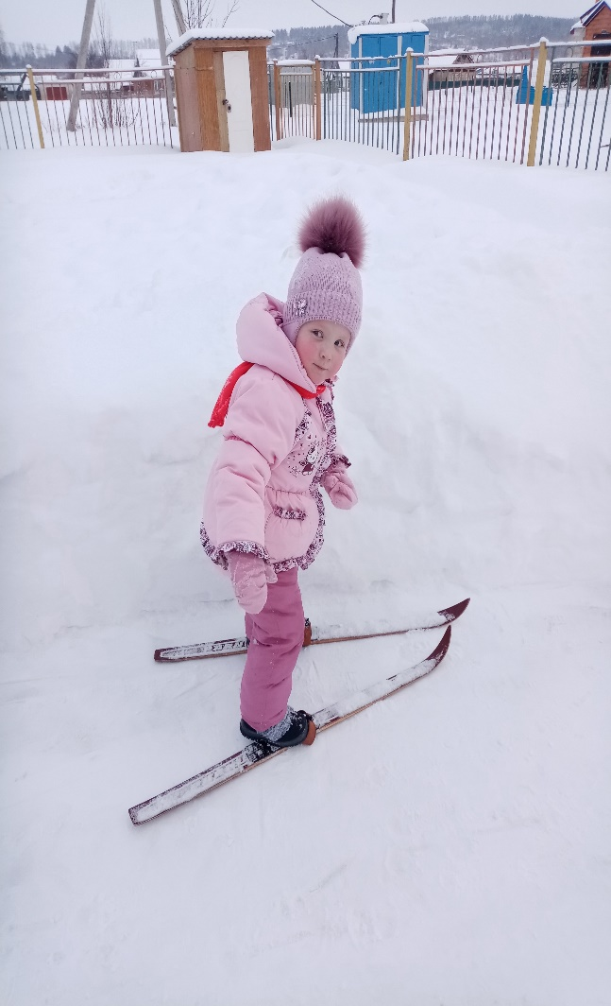
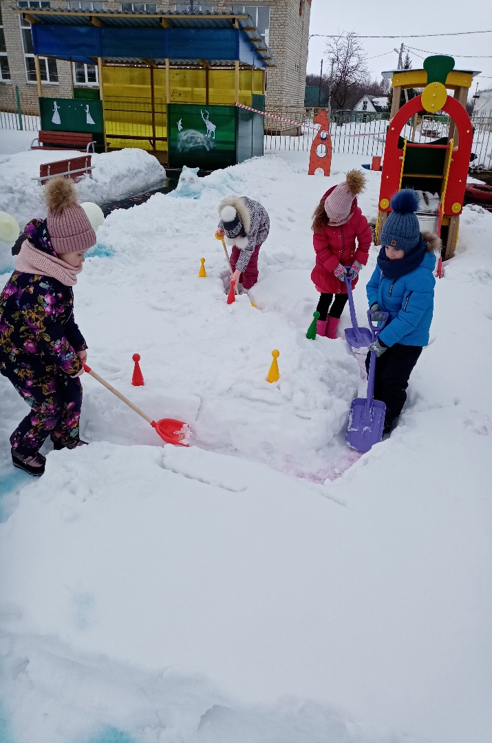
В зимний период: если на улице гололед, старайтесь идти скользящим шагом, но не раскатывайтесь. если вы упали и чувствуете сильную боль, сразу сообщите воспитателю. запрещается ходить по лужам, затянутым тонким льдом, так как под ним могут оказаться ямы, люки.

Slide 9
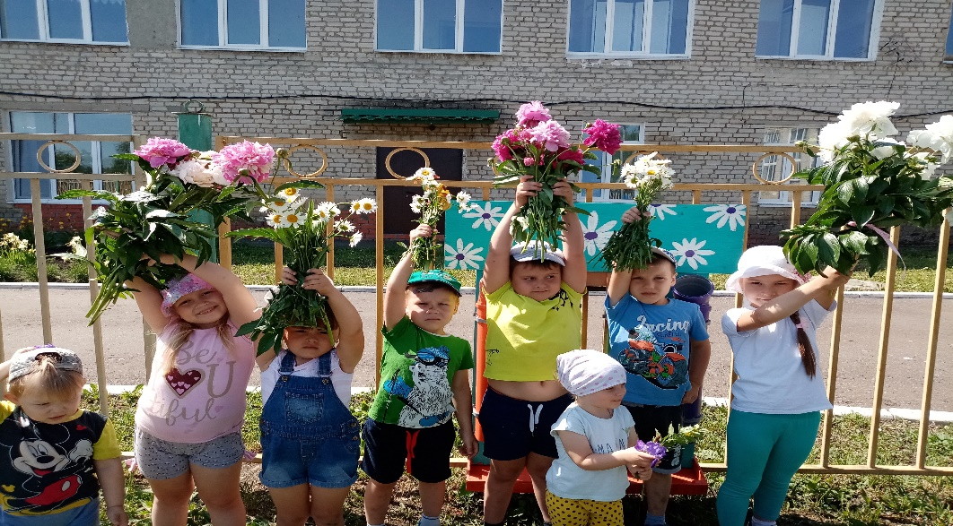
Прогулка – это одно из основных оздоровительных мероприятий в детском саду, предупреждающая охрану и укрепление здоровья детей, полноценное физическое развитие, различную двигательную деятельность детей. Пребывание детей на свежем воздухе имеет большое значение для физического развития. Прогулка является первым и наиболее доступным средством закаливания детского организма. Она способствует повышению его выносливости и устойчивости к неблагоприятным воздействиям внешней среды, особенно к простудным заболеваниям. В зимнее время целесообразно использовать участок для катания детей на санках, ходьбы на лыжах, скольжения по ледяной дорожке. Все это способствует совершенствованию физического развития детей, улучшает тренированность организма, повышает его защитные реакции и сопротивляемость к вредным факторам.
Ведущее место на прогулке отводится играм, преимущественно подвижным. В них развиваются основные движения, снимается умственное напряжение от занятий, воспитываются моральные качества.
Прогулка способствует всестороннему развитию детей. Во время пребывания на участке или на улице дети получают много новых впечатлений и знаний об окружающем: о труде взрослых, о транспорте, о правилах уличного движения, а также прогулка является идеальным временем для разговора с ребенком о его безопасности.

Slide 10
Спасибо за внимание

